Slide 1
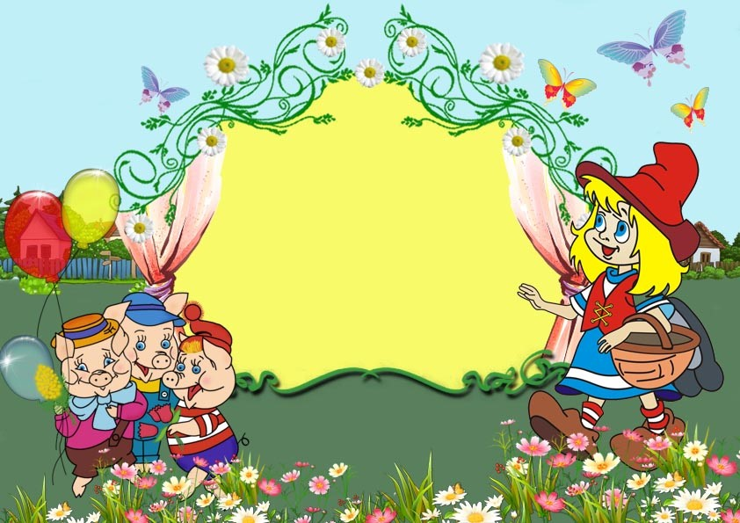
МДОУ «Центр развития ребенка - детский сад № 31»
г. Магнитогорск
«В гостях у сказки»
литературный досуг
средняя группа
Выполнил: воспитатель
1 квалификационной категории
Красносельская Т.С.

Slide 2

Литературный досуг по русским народным сказкам
в средней группе.
Задачи:
приучать детей активно участвовать в праздниках, используя умения и навыки, полученные на занятиях;
развивать речь детей, расширять активный словарь, активизировать устную речь, развивать артикуляцию и дикцию;
выразительность жестов, мимики, добиваться пластического изображения походки героев пьесы, совершенствовать элементы актерского мастерства, прививать любовь к устному народному творчеству;
воспитывать у детей любовь к художественной литературе;
через литературные произведения закрепить правила и нормы поведения;
показать детям удивительный мир сказок, их мудрость и красоту; закрепить любовь и уважение к сказкам;
поддерживать положительное эмоциональное отношение детей от встречи с любимыми героями сказок, где побеждает добро, дружба, смелость.

Slide 3
Сказки.
Сказки заключили в себя мудрость и житейский опыт, накопленные человечеством за многие века. «Сказка ложь, да в ней намек...» Сложно переоценить важность сказок для развития ребенка: сказка учит смелости, честности, доброте, развивает чувство прекрасного. Расскажите ребенку сказку, он обязательно почерпнет из нее что-либо полезное.

Slide 4
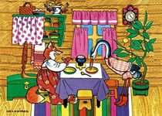
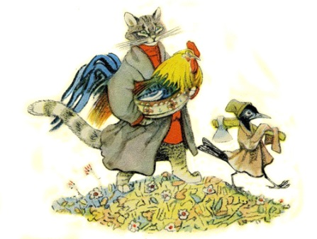
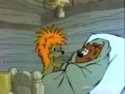
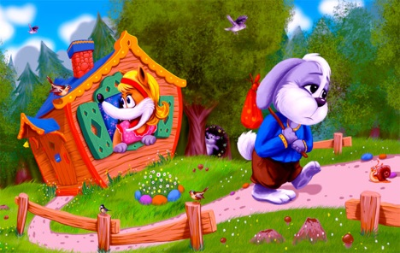
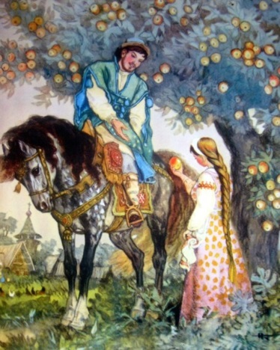
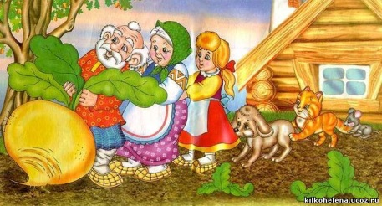
А чему нас учат сказки?
справедливость
доброта
забота
честность
трудолюбие
любовь

Slide 5
Ход занятия.
Воспитатель. Ребята, сегодня я приглашаю вас побывать в гостях у сказки. Я знаю, что вы все их очень любите. "Бабушка, расскажи нам сказку"- можно было услышать и сто, и двести лет, и пятьсот лет назад. Бабушка брала в руки веретено или спицы и спрашивала: "Какую хотите сказку, внучата?" рассказывает бабушка сказку, сама придет или вяжет.
-А вы любите сказки?
-Назовите свои любимые сказки!
Воспитатель. Ребята, а кто придумывает сказки?
А придумывали сказки люди и рассказывали один другому; так через века дошли сказки и до нас.
Ребята, а какими словами сказки начинаются?
Дети. Жили были, жил был.
Воспитатель. А что такое сказка?
Дети. Необыкновенная история, с животными. С героями случаются необыкновенные события. Волшебство. Говорят звери, вещи, птицы. Сказка – это вымышленное произведение. То, что происходит в ней, на самом деле не бывает, но, читая их, можно учиться добрым, хорошим поступкам.
Воспитатель. А как сказки заканчиваются?
Дети. Добро побеждает зло, счастливый конец, мы радуемся вместе с героями

Slide 6
Воспитатель. Ребята, скажите, а в нашей группе, где находятся книги со сказками?
Дети. В книжном уголке.
Воспитатель. Обратите внимание, что в нашем книжном уголке находятся книги с разными сказками.
- Посмотрите как по-разному оформлены сказки!
(большие, маленькие книги, красивые, яркие, объемные и др.)
Воспитатель. Ребята, мы с вами читали много сказок. А сейчас проведем викторину, посмотрим. Кто у нас хорошо знает сказки.
Воспитатель. Я буду показывать иллюстрации, а вы должны будете угадать, из какой сказки? Но перед этим мы проведем с вами физкультминутку.

Slide 7

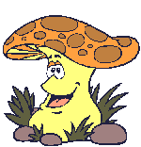
Физкультминутка.
Зайцы бегали в лесу, (бег на месте)
Повстречали там лису (повилять «хвостиком»)
Прыг-скок, прыг-скок, (прыжки на месте)
Убежали под кусток (присесть)
Воспитатель. Зайке очень понравилось с вами играть.
Дети рассаживаются по местам.

Slide 8
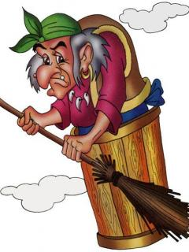

Сказки стародавние
Грустные, забавные,
Добрые, серьёзные
Лунные и звёздные.
Мы любим их слушать,
Любим их читать.
С ними даже можно
Просто поиграть.

Slide 9
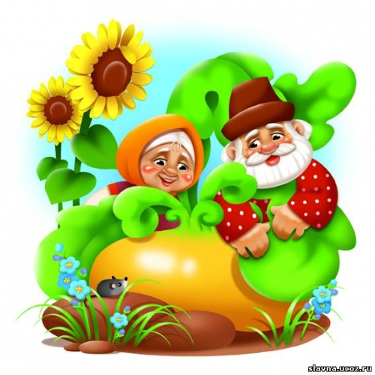


Что за сказка: кошка, внучка,
Мышь, ещё собака Жучка
Деду с бабой помогали,
Корнеплоды собирали?
«Репка»

Slide 10
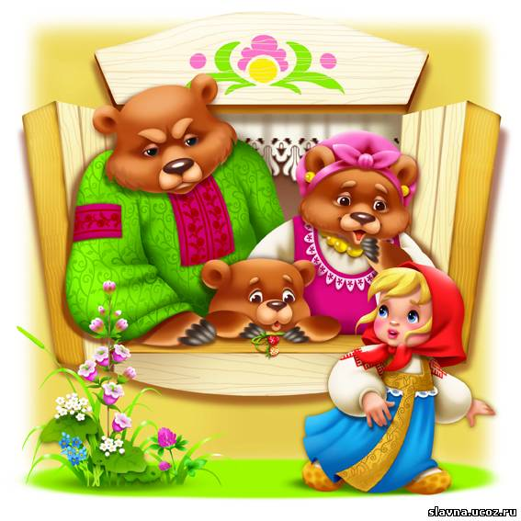
Возле леса, на опушке
Трое их живёт в избушке.
Там три стула и три кружки
Три кровати, три подушки.
Угадайте без подсказки,
Кто герои этой сказки?
«Три медведя»

Slide 11
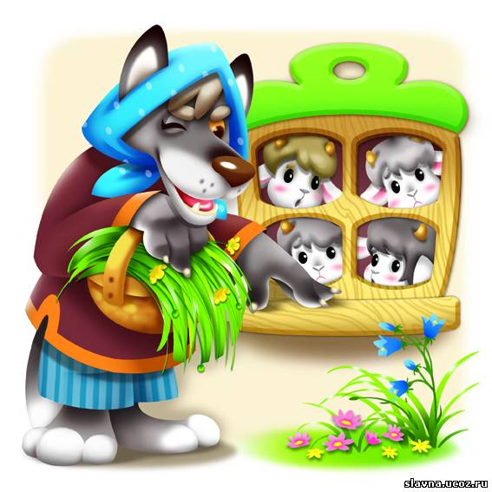
Ждали маму с молоком,
А пустили волка в дом.
Отворили дверь козлята
И пропали все куда-то.
«Волк и семеро козлят»

Slide 12

И в пути он песню пел.
Съесть его хотел зайчишка,
Серый волк и бурый мишка.
А когда малыш в лесу
Встретил рыжую лису,
От неё уйти не смог.
Что за сказка?...
«Колобок»

Slide 13
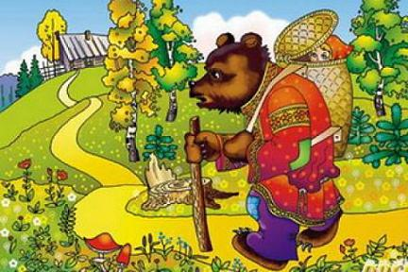
Отвечайте на вопрос:
Кто в корзине Машу нёс
Кто садился на пенёк
И хотел съесть пирожок?
Сказочку ты знаешь ведь?
Кто же это был?...
медведь
«Маша и медведь»

Slide 14
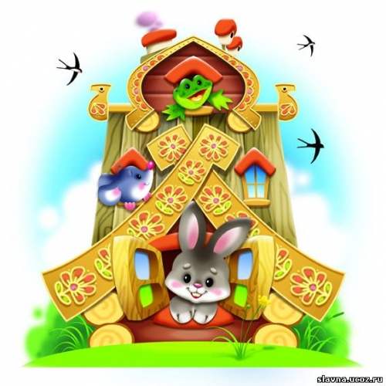
Поселились в той избушке
Очень разные зверюшки.
Попросился к ним и мишка,
Только ведь медведь не мышка,
Влезть и так и сяк старался,
Сверху сел и дом сломался.
«Теремок»

Slide 15
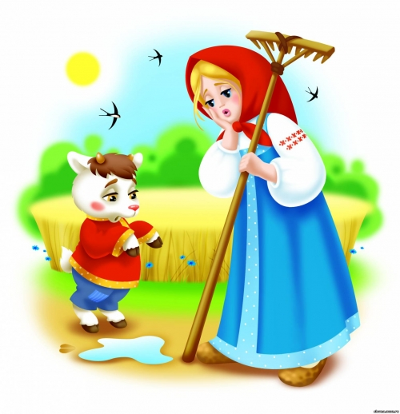
Сестрица просила:
-Не пей из копытца.
А братец не слушался,
Выпил водицы.
Что за сказка про сестрицу,
Про козлёнка, про водицу ?
«Сестрица Алёнушка и братец Иванушка»

Slide 16
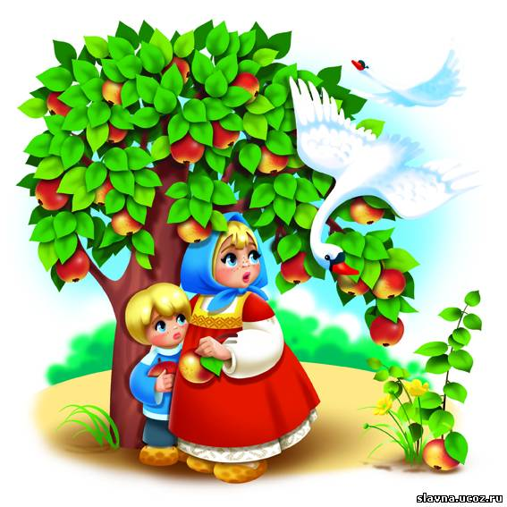
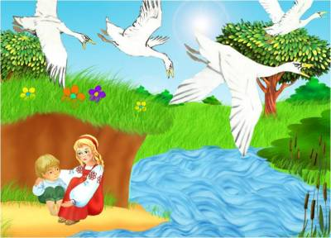
Мальчик с гусями летал в поднебесье.
Как мальчика звали? Скажите все вместе!
А как сказка называется?
«Гуси-лебеди»

Slide 17
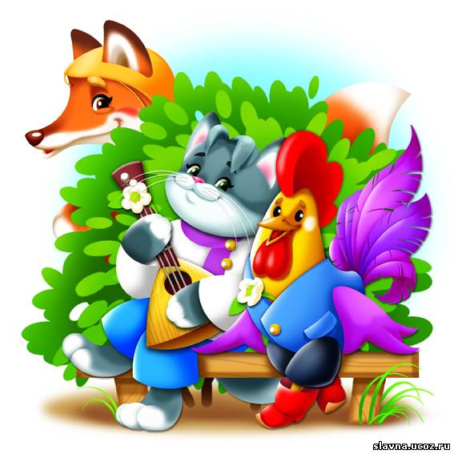
Ой Лиса, Лиса, Лиса
Хитрая плутовка.
Пела песенку она очень, очень звонко:
-Петушок, Петушок!
Золотой гребешок.
Выгляни в окошко,
Дам тебе горошку.
«Кот, Лиса и Петух»

Slide 18
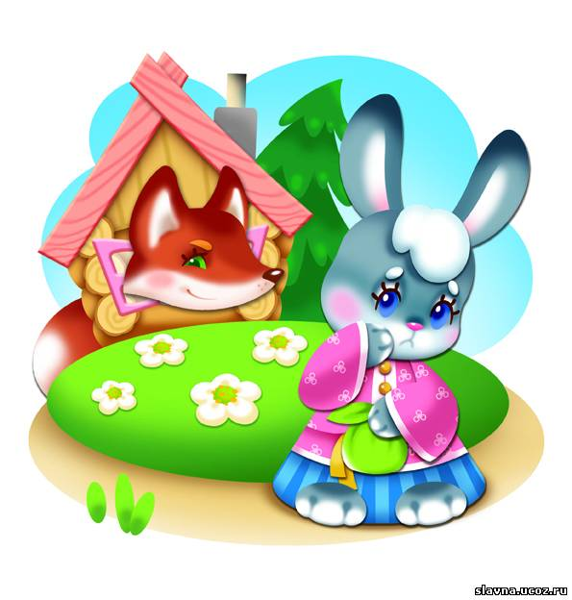
Дом растаял ледяной-
Попросилась в лубяной.
Приютил её зайчишка,
Сам остался без домишка.
Зайцу петушок помог.
Лису выгнал за порог.
«Заюшкина избушка»

Slide 19

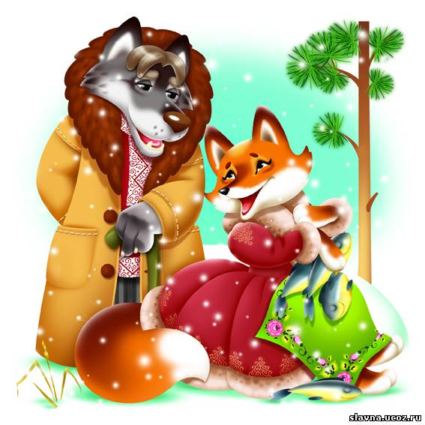
Эта ловкая плутовка
Посадила в прорубь волка.
А потом на нём каталась,
Очень хитро ухмылялась:
«Битый небитого везёт.»
«Волк и лиса»

Slide 20
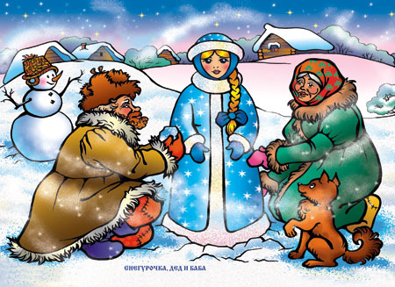
Дед и бабка вместе жили
Дочку из снежка слепили,
Но костра горячий жар
Превратил дочурку в пар.
Дед и бабушка в печали.
Как же их дочурку звали?
«Снегурочка»

Slide 21
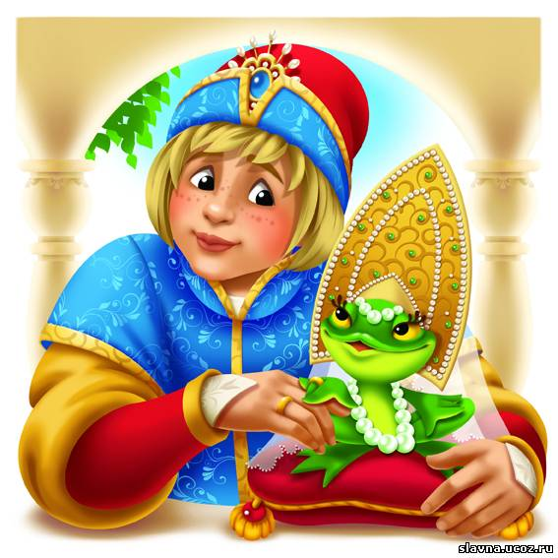
Стрела молодца угодила в болото,
Ну где же невеста?
Жениться охота!
А вот и невеста,
Глаза на макушке.
Невесту зовут…
«Царевна –лягушка»

Slide 22

Родилась у мамы дочка
Из прекрасного цветочка.
Хороша малютка просто!
С дюйм была малышка ростом.
Если сказку вам читали ;
Знаете, как дочку звали.
«Дюймовочка»

Slide 23
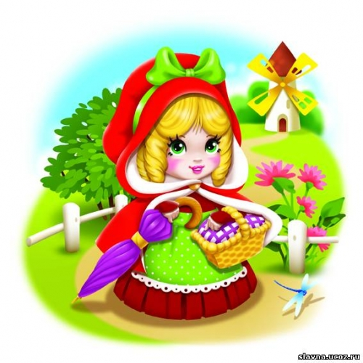
Бабушка девочку очень любила,
Шапочку красную ей подарила-
Девочка имя забыла своё:
А ну, подскажите имя её.
«Красная шапочка»

Slide 24
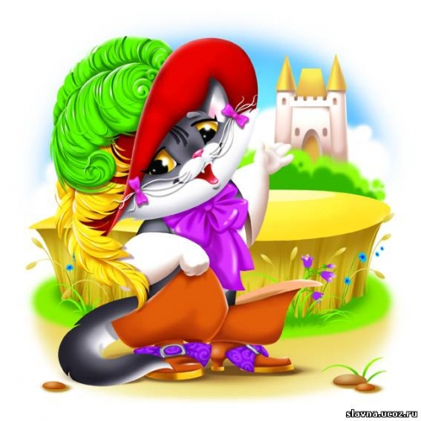
Этот сказочный герой
С хвостиком, усатый,
В шляпе у него перо,
Сам весь полосатый,
Ходит он на двух ногах,
В ярко-красных сапогах.
«Кот в сапогах»

Slide 25
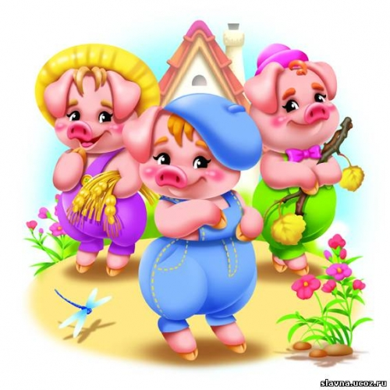
Носик круглый, пяточком,
Им в земле удобно рыться,
Хвостик маленький крючком,
Вместо туфелек – копытца.
Трое их – и до чего же
Братья дружные похожи.
Отгадайте без подсказки,
Кто герои этой сказки?
«Три поросёнка»

Slide 26
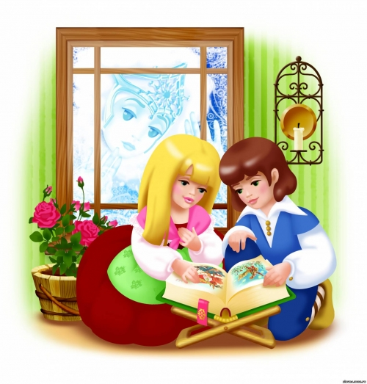
Налетела злая вьюга,
Герда потеряла друга.
В царство льда умчался Кай!
Герда! Герда! Выручай!
Вьюга кружит вправо, влево
В сказке….
«Снежная королева»

Slide 27

Так быстро от принца девица бежала,
Что туфельку даже она потеряла.
«Золушка»

Slide 28
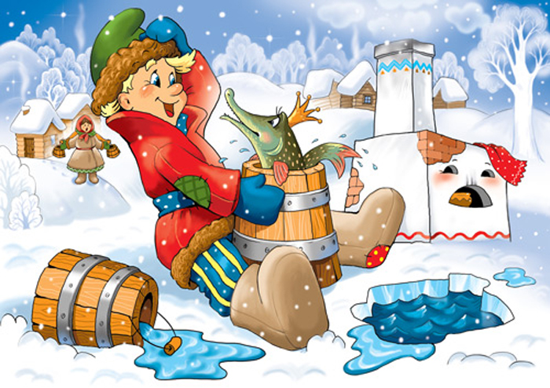
Уплетая калачи,
Ехал парень на печи.
Прокатился по деревне
И женился на царевне.
« По щучьему веленью»

Slide 29
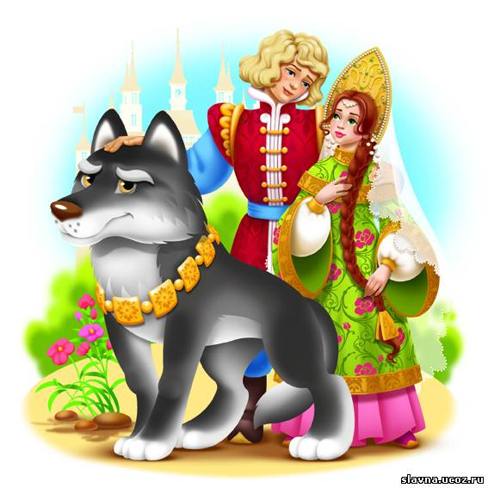
В сказке той царевич жил.
Серый волк ему служил.
Сказку эту вспоминайте,
Дружно вместе отвечайте!
«Иван Царевич и серый волк»

Slide 30

МОЛОДЦЫ !!!

